Slide 1
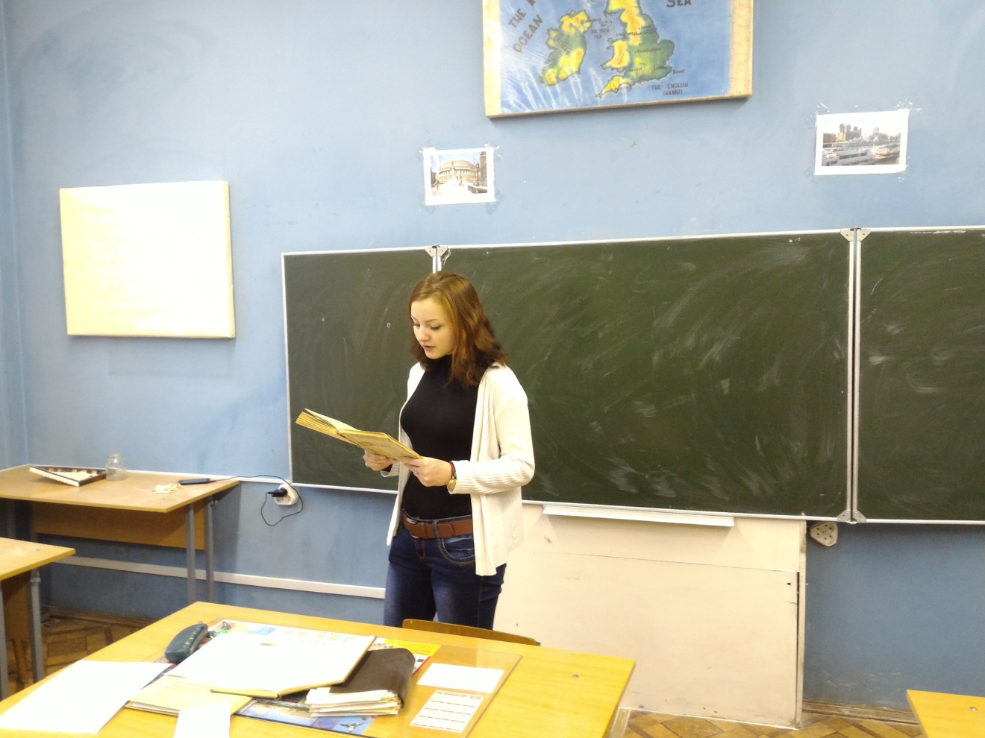
17 ноября 2015 года - Международный день студентов
В этот день на факультете инициировано проведение дня студенческого самоуправления.

Slide 2
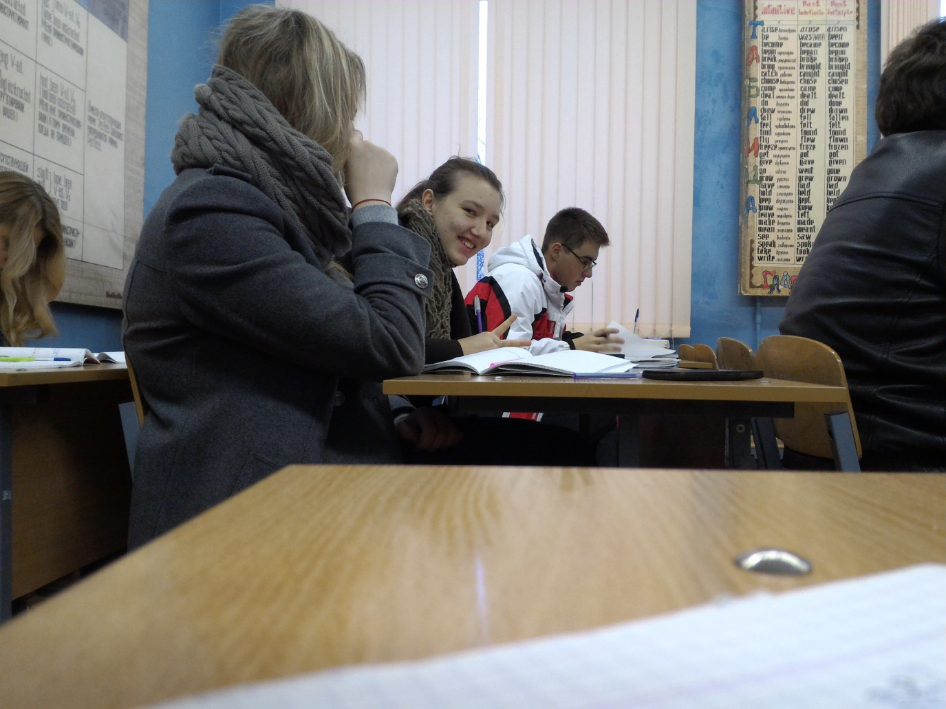
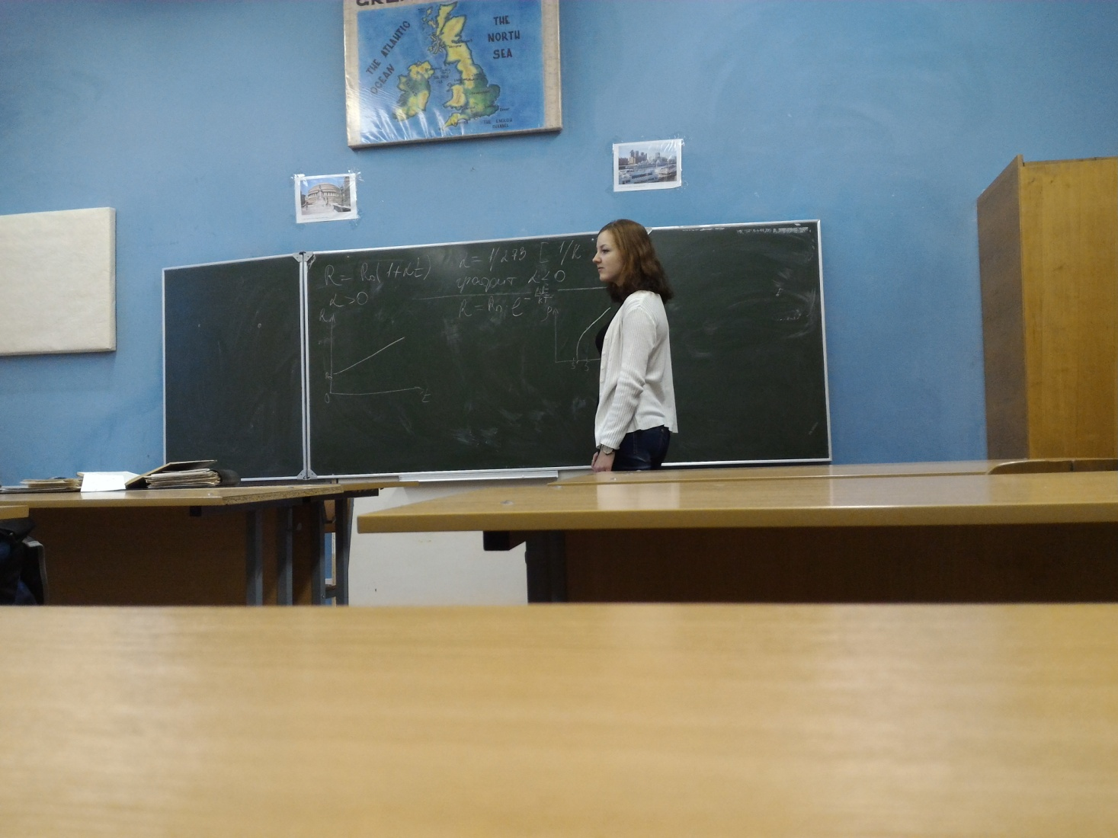

Slide 3
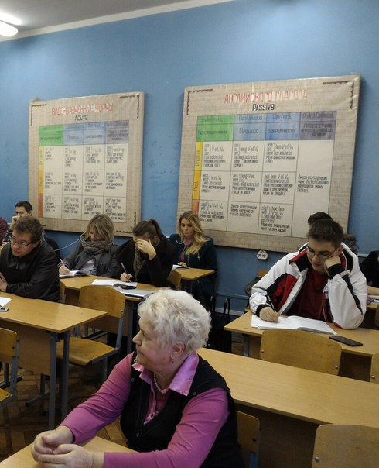
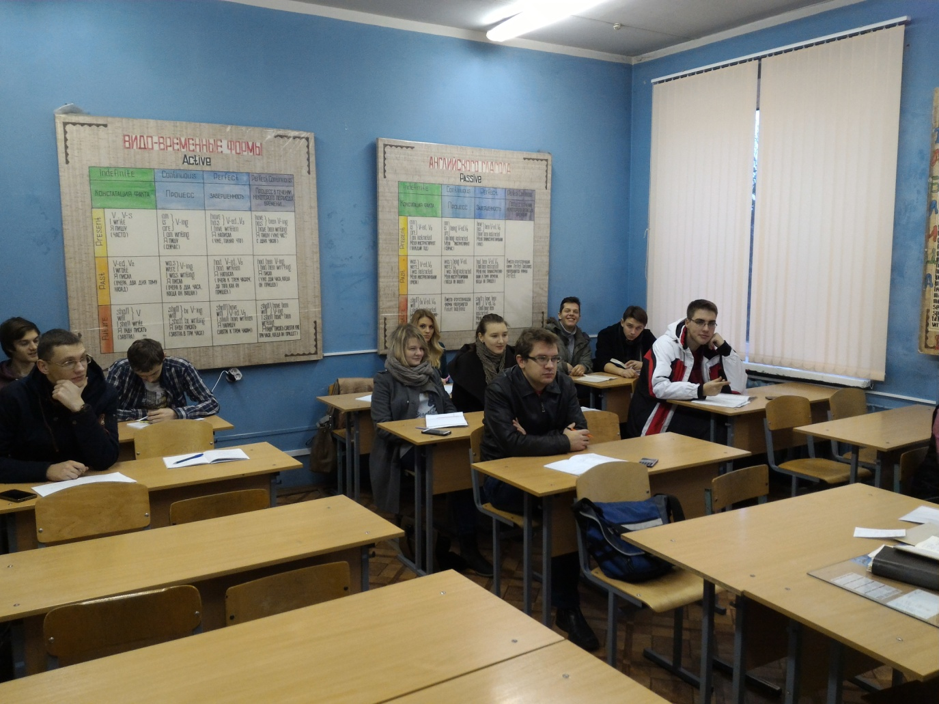

Slide 4
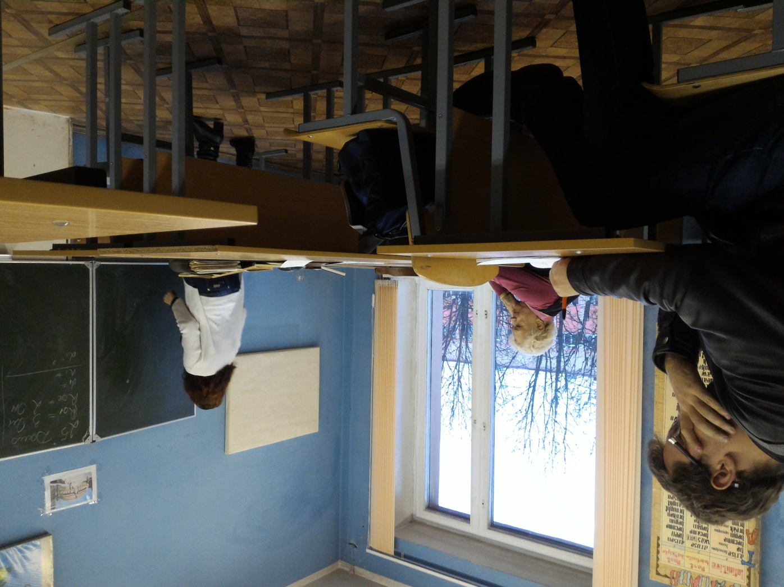
Практические занятия по электричеству и магнетизму ведёт Гордеенко Татьяна –председатель совета студенческого самоуправления физического факультета
Тема:Законы постоянного тока

Slide 5
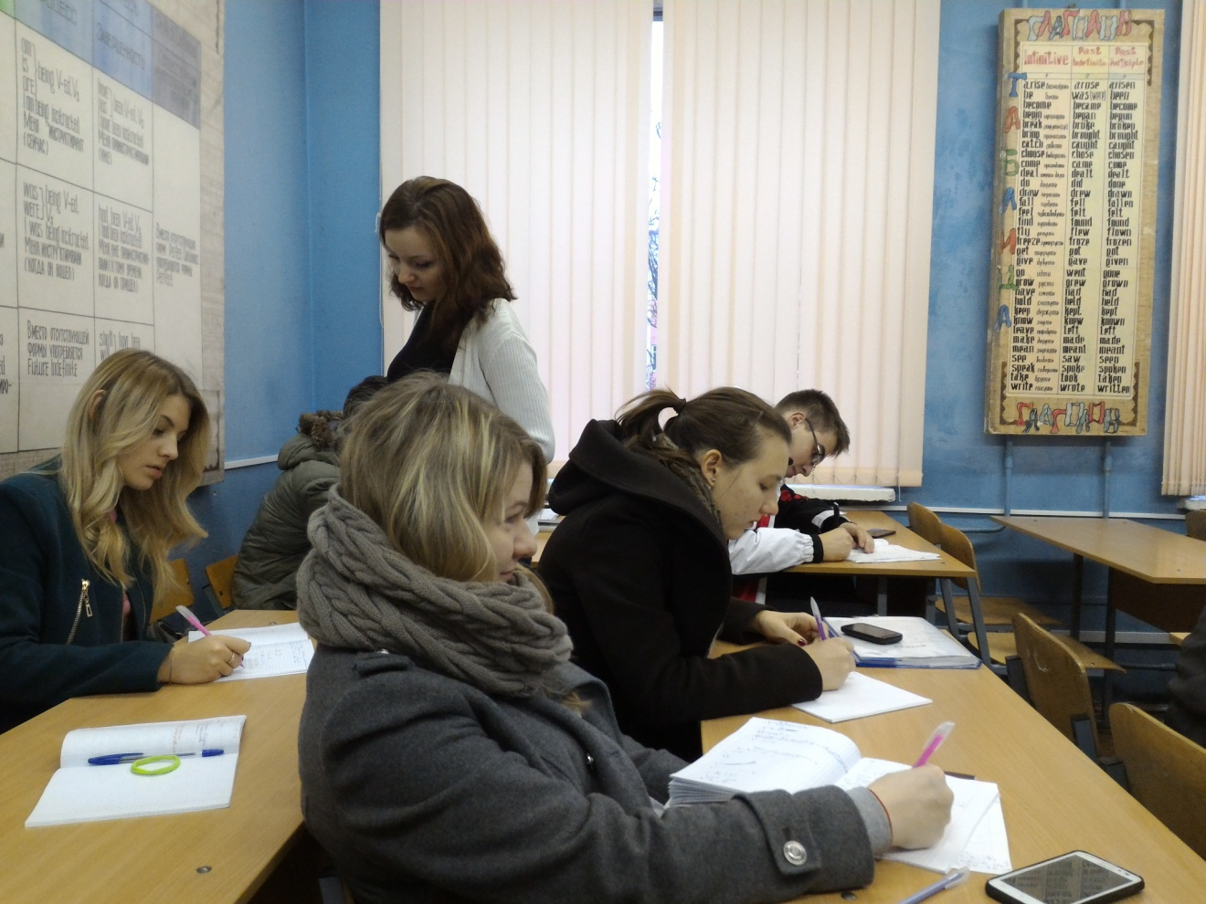
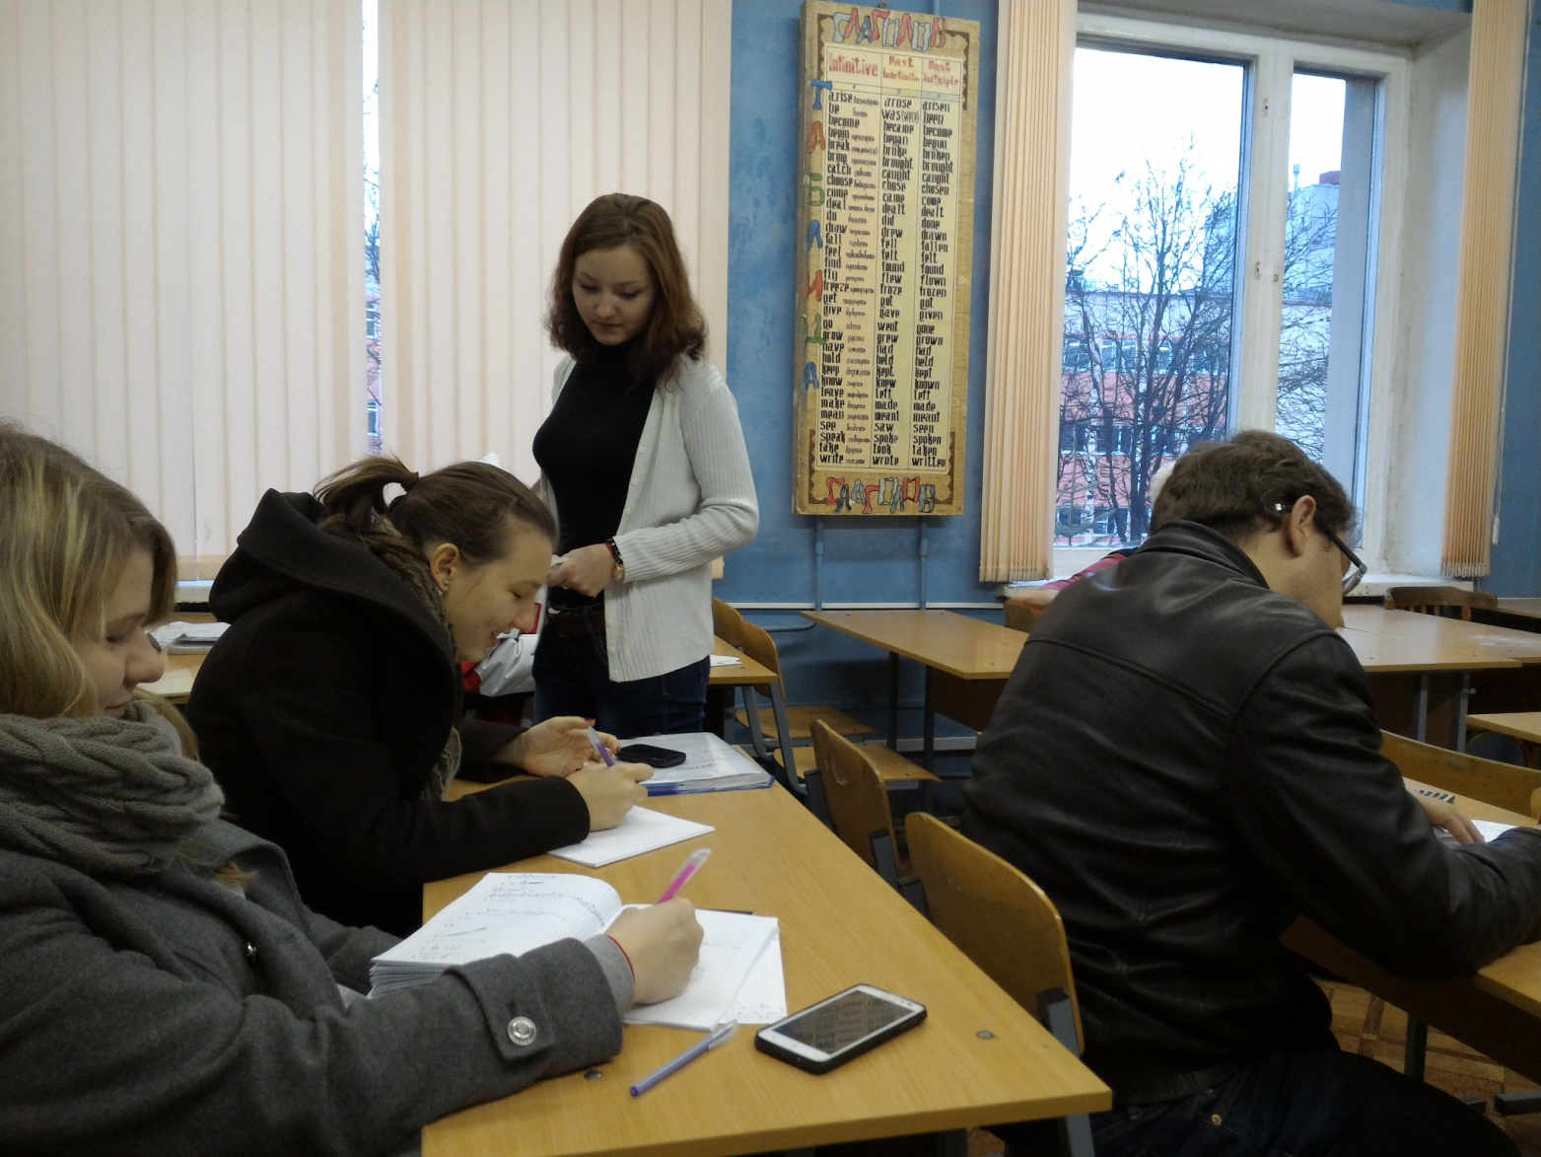

Slide 6
Автор:Гурин Иван Алексеевич ,студент физического факультета ,гр. Ф-24.

